Slide 1
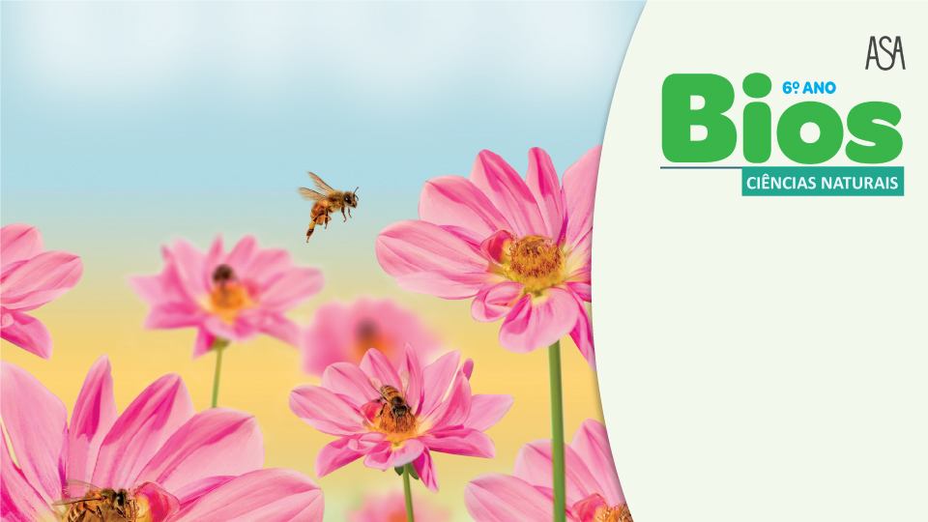
Domínio
Processos vitais comuns aos seres vivos
Subdomínio
Transmissão de vida: reprodução nas plantas

Slide 2

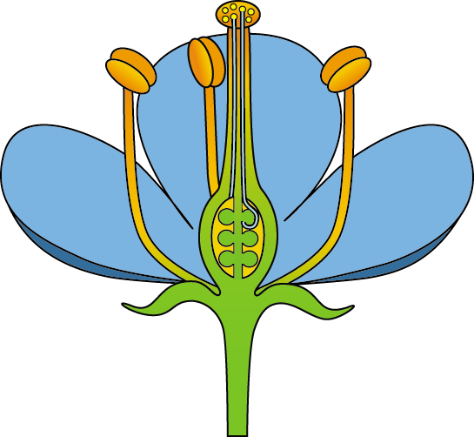
Como é constituída a flor?
As plantas com flor reproduzem-se sexuadamente por sementes.
ESTIGMA
ANTERA
Contém grãos de pólen
ESTAME
Reprodução (Parte reprodutora masculina)
CARPELO
Reprodução (Parte reprodutora feminina)
ESTILETE
FILETE
PÉTALA
Proteção
OVÁRIO
Contém os óvulos
SÉPALA
Proteção
PEDÚNCULO
Suporte
RECETÁCULO
Suporte

Slide 3
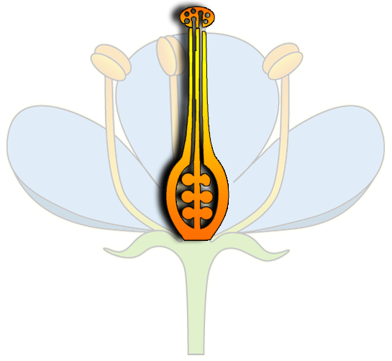
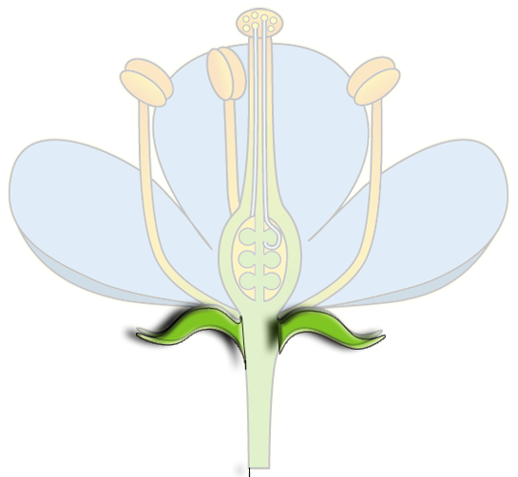
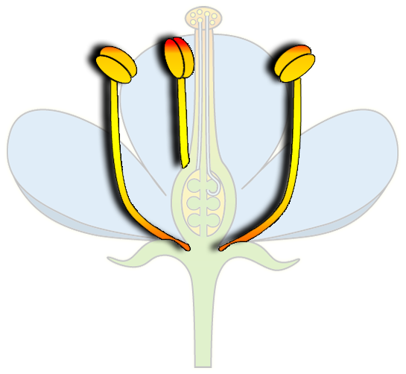

Como é constituída a flor?
Podemos agrupar as peças florais semelhantes, formando conjuntos.
CONJUNTO DE TODOS OS CARPELOS
ANDROCEU
CONJUNTO DE TODOS OS ESTAMES
GINECEU
CONJUNTO DE TODAS AS SÉPALAS
CONJUNTO DE TODAS AS PÉTALAS
COROLA
CÁLICE

Slide 4
Reprodução sexuada das plantas com flor
Etapas da reprodução sexuada das plantas com flor:
POLINIZAÇÃO
FECUNDAÇÃO
FRUTIFICAÇÃO
transporte dos grãos de pólen desde a antera até ao estigma.
união da célula sexual feminina com a célula sexual masculina.
formação do fruto.
DISPERSÃO
GERMINAÇÃO
separar as sementes para diversas partes.
desenvolvimento da semante.

Slide 5
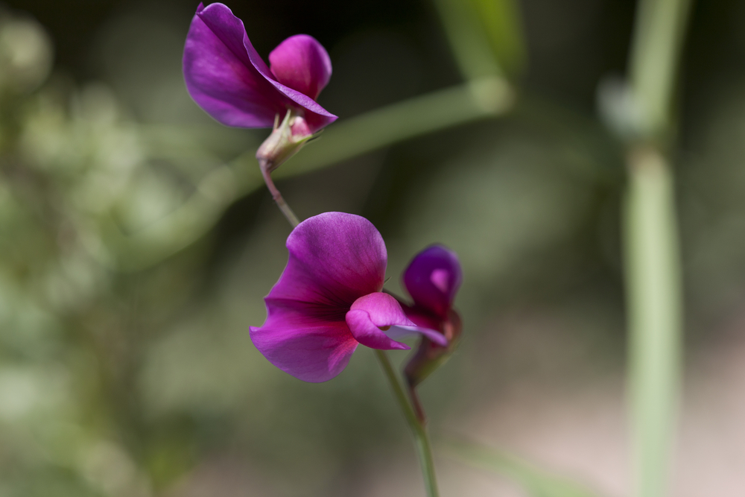
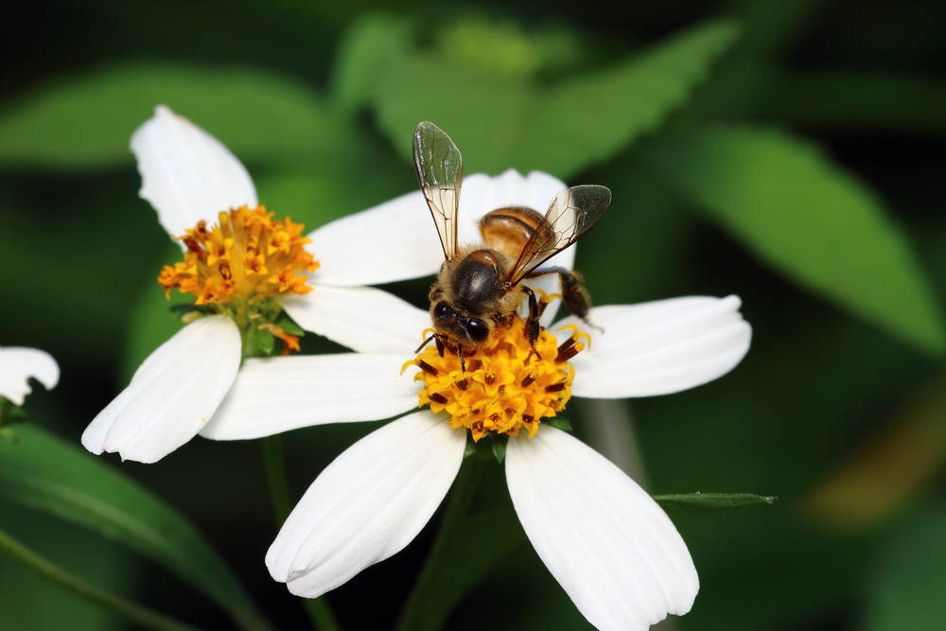
Como são transportados os grãos de pólen?
A polinização é o transporte dos grãos de pólen desde a antera até ao estigma de uma flor. Poder ser:
Autopolinização
Polinização cruzada

Slide 6
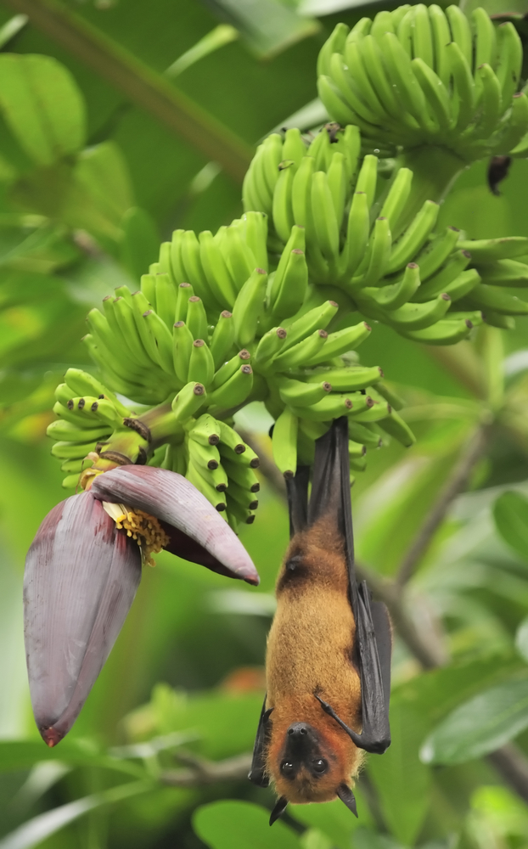
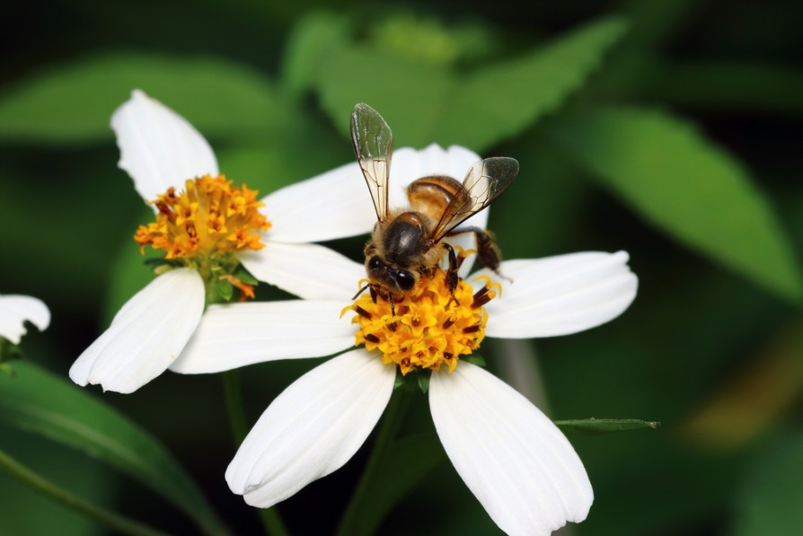
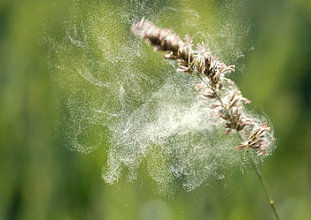
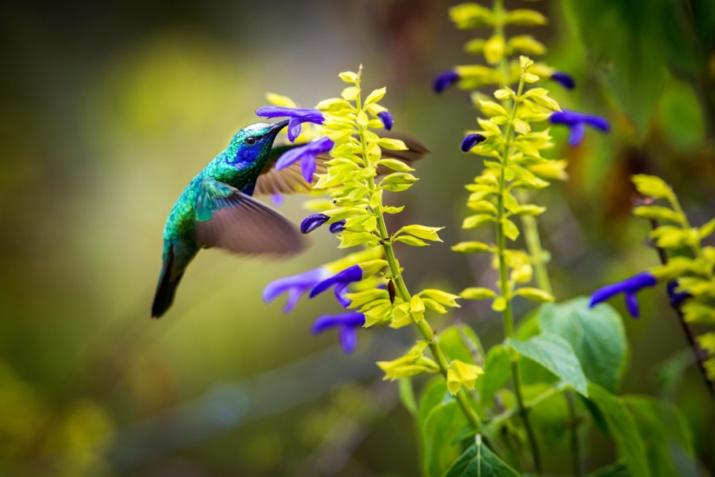
Como são transportados os grãos de pólen?
O transporte dos grãos de pólen é realizado por diferentes
agentes de polinização .
Mamíferos
Insetos
Vento
Aves

Slide 7
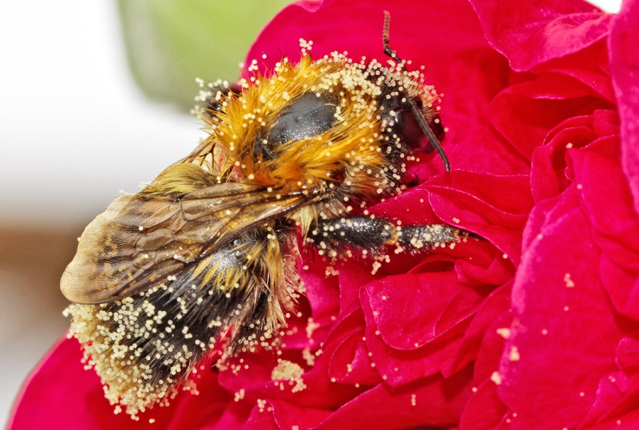
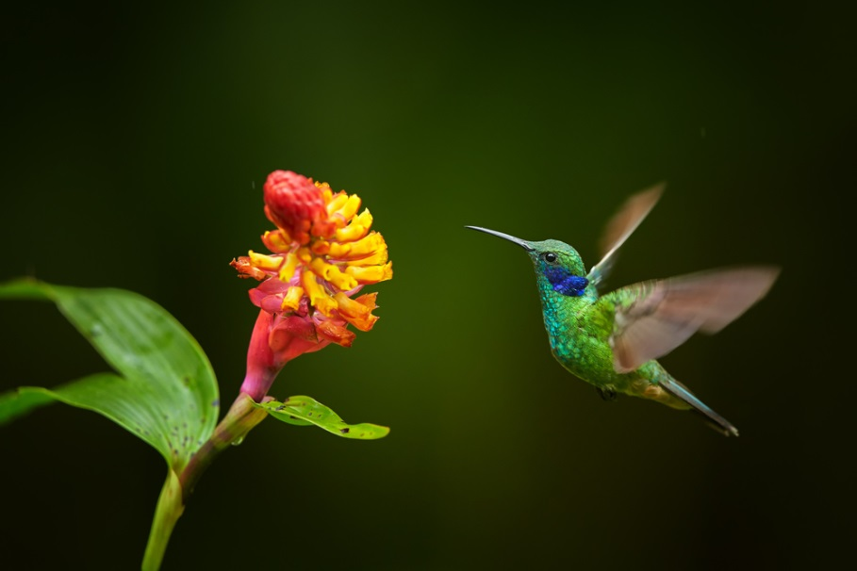
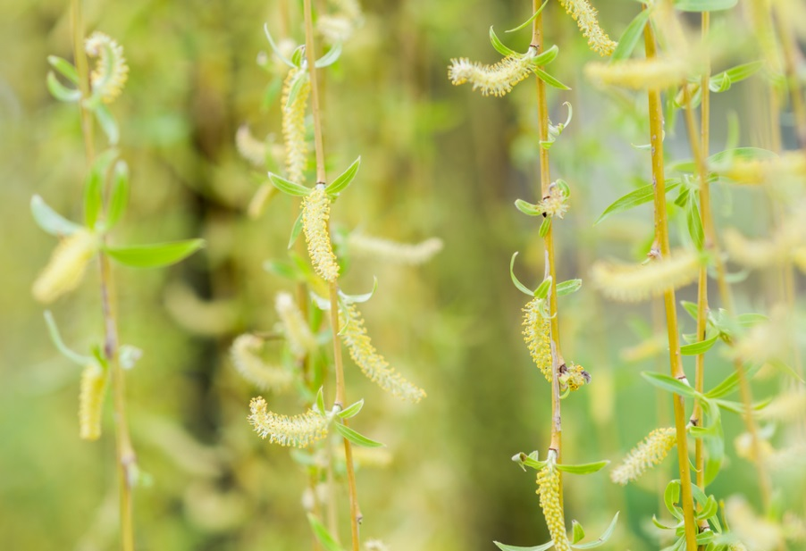
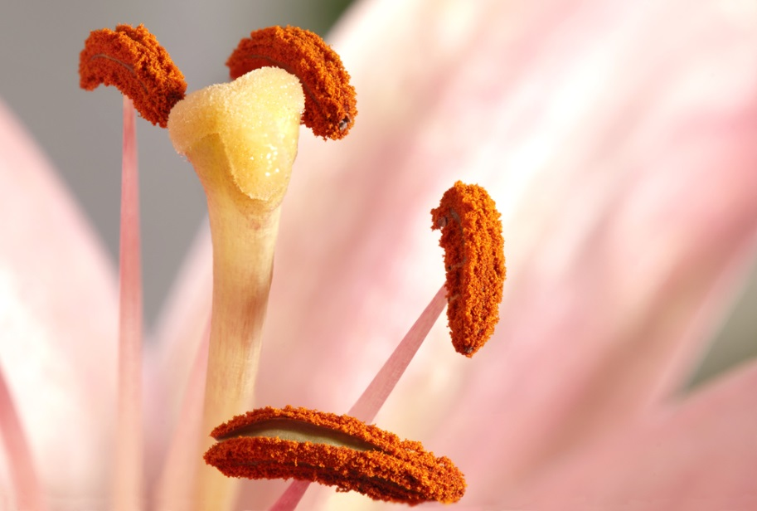
Como são transportados os grãos de pólen?
As plantas podem apresentar diferentes adaptações que facilitam o processo de polinização.
Consegues descobrir quais?
Pólen largo e com “ganchos” para se fixar nos animais
Pétalas coloridas e com odores atrativos para os animais
Pétalas coloridas e com odores atrativos para os animais
Flores com estigmas pegajosos para adesão do pólen
Flores sem pétalas para melhor dispersão do pólen pelo vento
Pólen largo e com “ganchos” para se fixar nos animais
Flores sem pétalas para melhor dispersão do pólen pelo vento
Flores com estigmas pegajosos para adesão do pólen

Slide 8
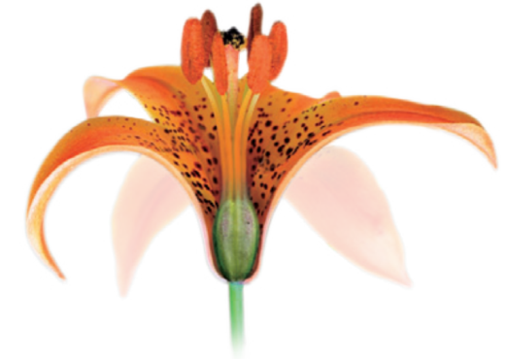
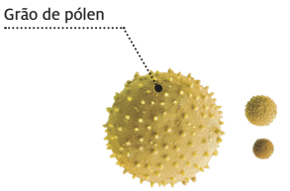
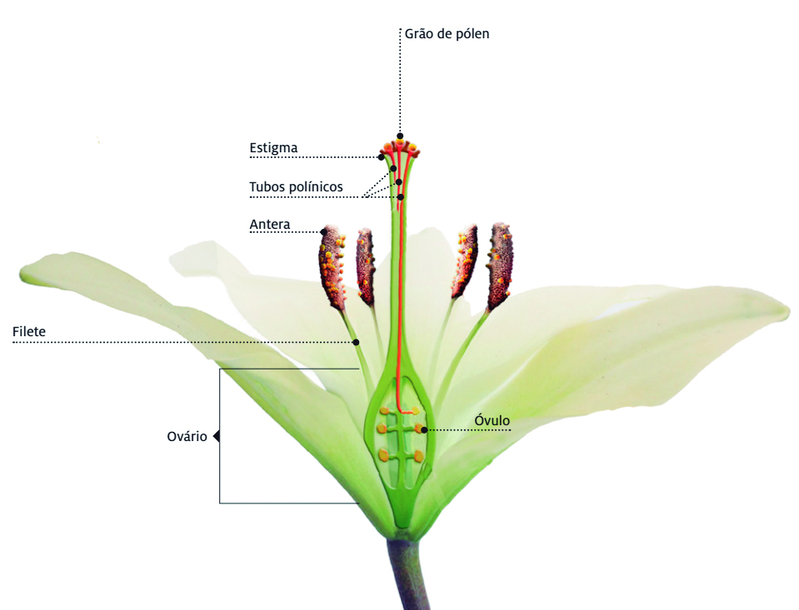

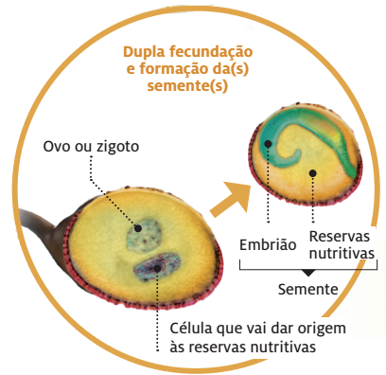
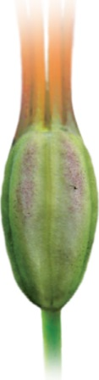

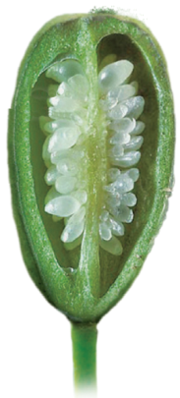
Como se dá a fecundação?
Os grãos de pólen que caem no estigma germinam, formando tubos polínicos que descem pelo estilete até ao ovário, local onde ocorre uma dupla fecundação.
FRUTIFICAÇÃO: FORMAÇÃO DO FRUTO

Slide 9
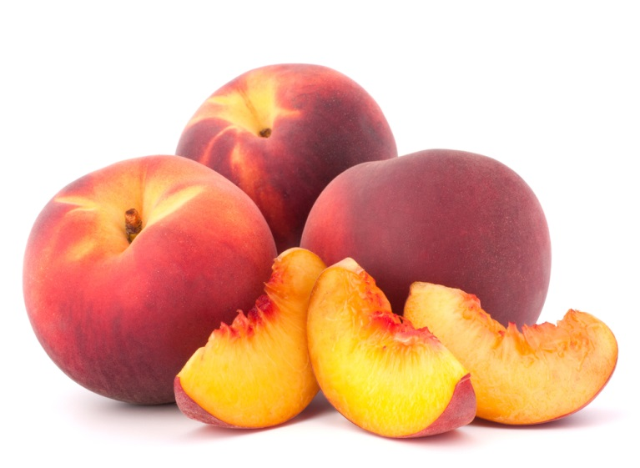
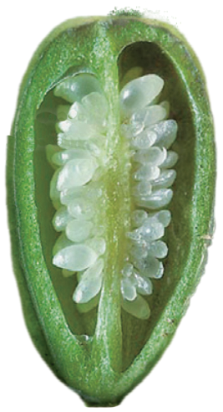
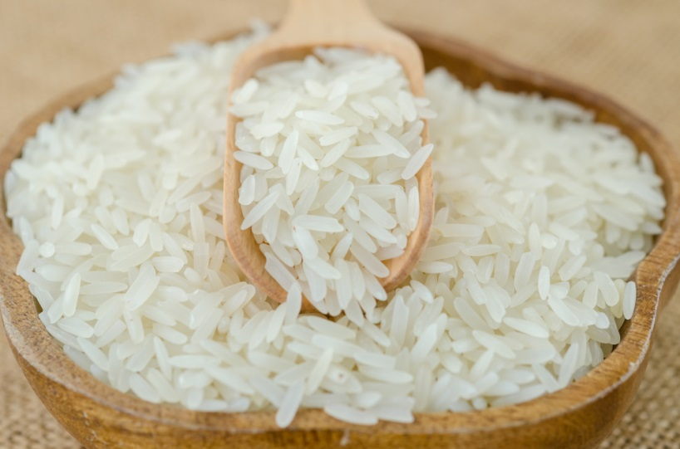
Frutificação
Frutificação
Depois da fecundação as pétalas murcham e caem e as paredes do ovário originam o pericarpo. Ao conjunto do pericarpo e da(s) semente(s), dá-se o nome de fruto.
Frutos carnudos
FRUTO
Frutos secos
PERICARPO (paredes do ovário amadurecidas)
SEMENTES

Slide 10
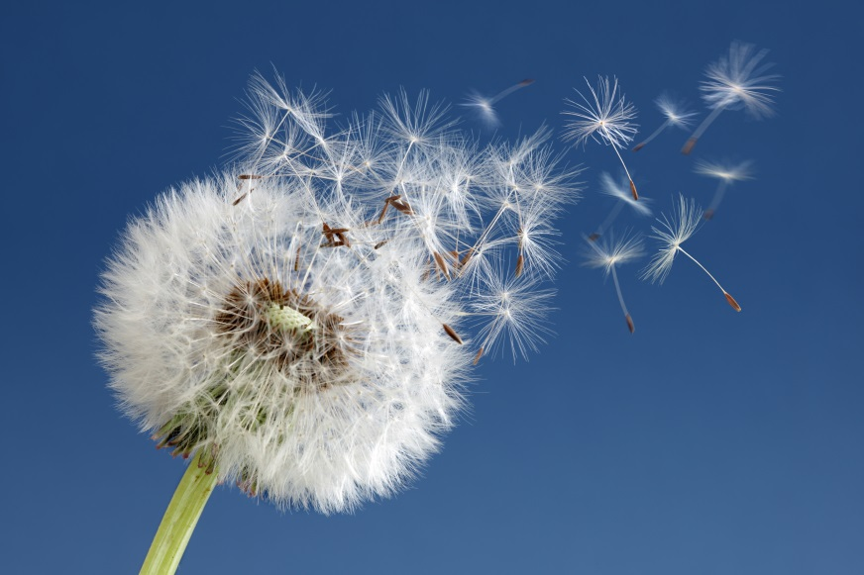
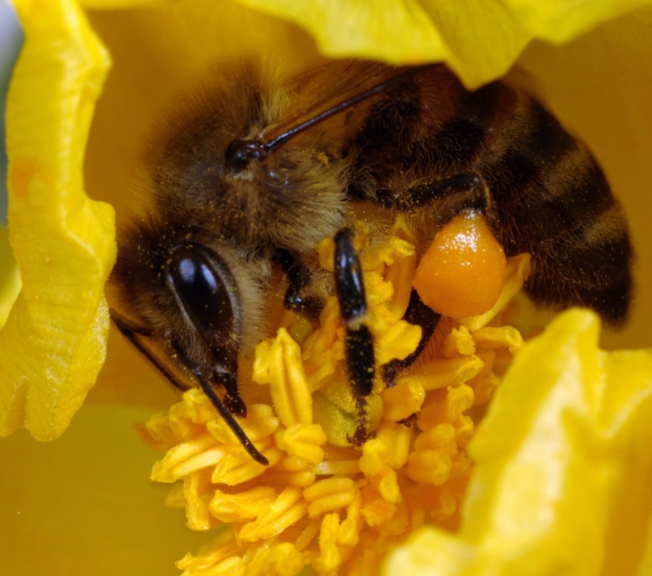
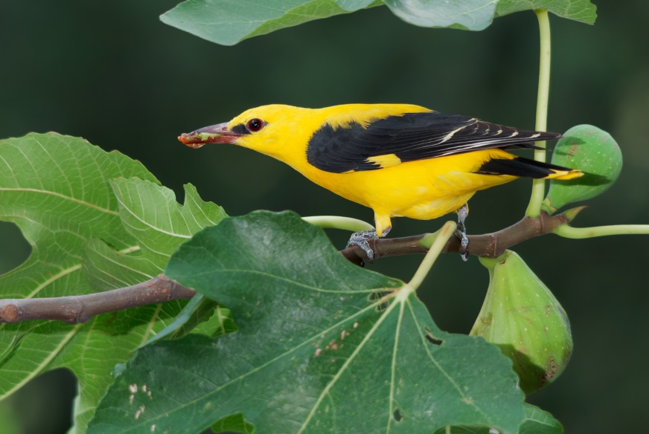
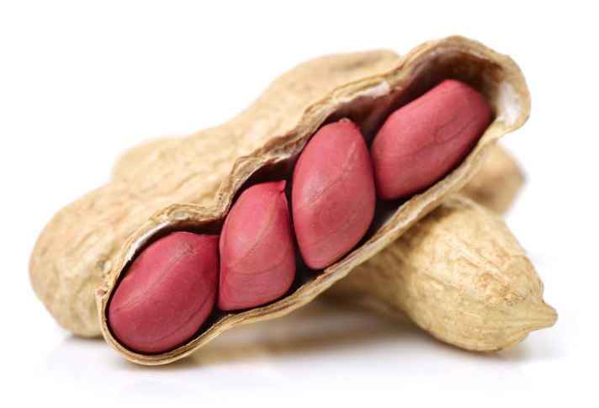
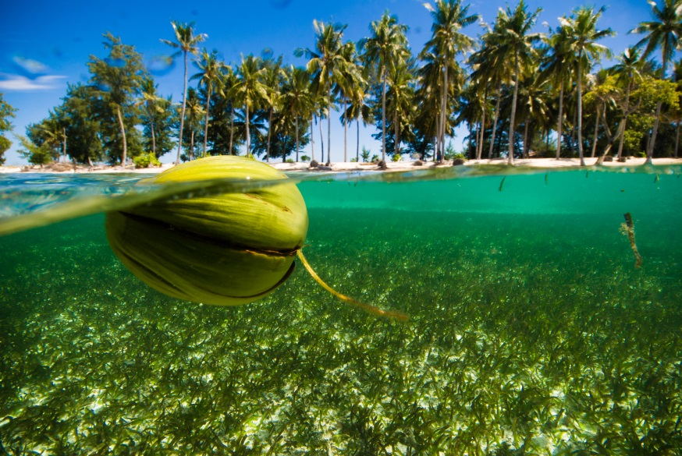
Como se dispersam as sementes?
As plantas apresentam diferentes mecanismos para espalhar as suas sementes e, desta forma, ocuparem novos espaços: dispersão ou disseminação.
Através do vento
Aderindo ao corpo dos animais
Sendo transportadas no trato digestivo de animais
Por ação mecânica (secagem e abertura do fruto)
Através da água

Slide 11
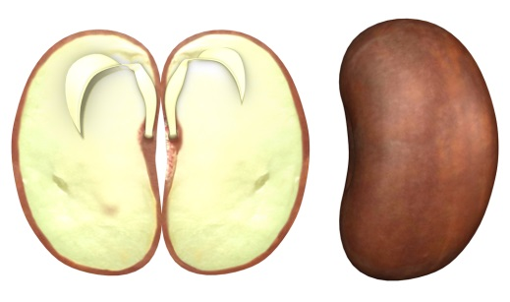
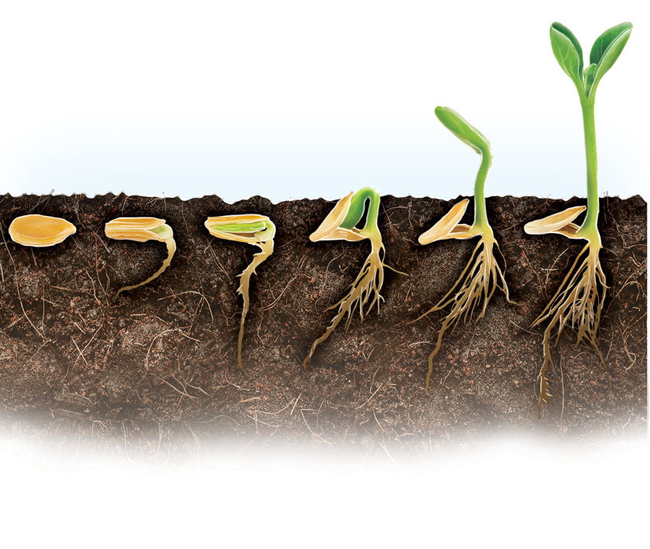
O que é necessário para as sementes germinarem?
GERMINAÇÃO
CRESCIMENTO E DESENVOLVIMENTO
DA PLANTA
EMBRIÃO
Originará a nova planta
TEGUMENTO
Proteção
COTILÉDONES
Contêm substâncias de reserva
A germinação de uma semente depende de fatores internos (embrião e reservas nutritivas em boas condições) e fatores externos adequados (temperatura, humidade e quantidade de ar).
Ausência de luz.
Utilização das reservas nutritivas dos cotilédones.
Presença de luz.
Produção do seu alimento através da fotossíntese.

Slide 12
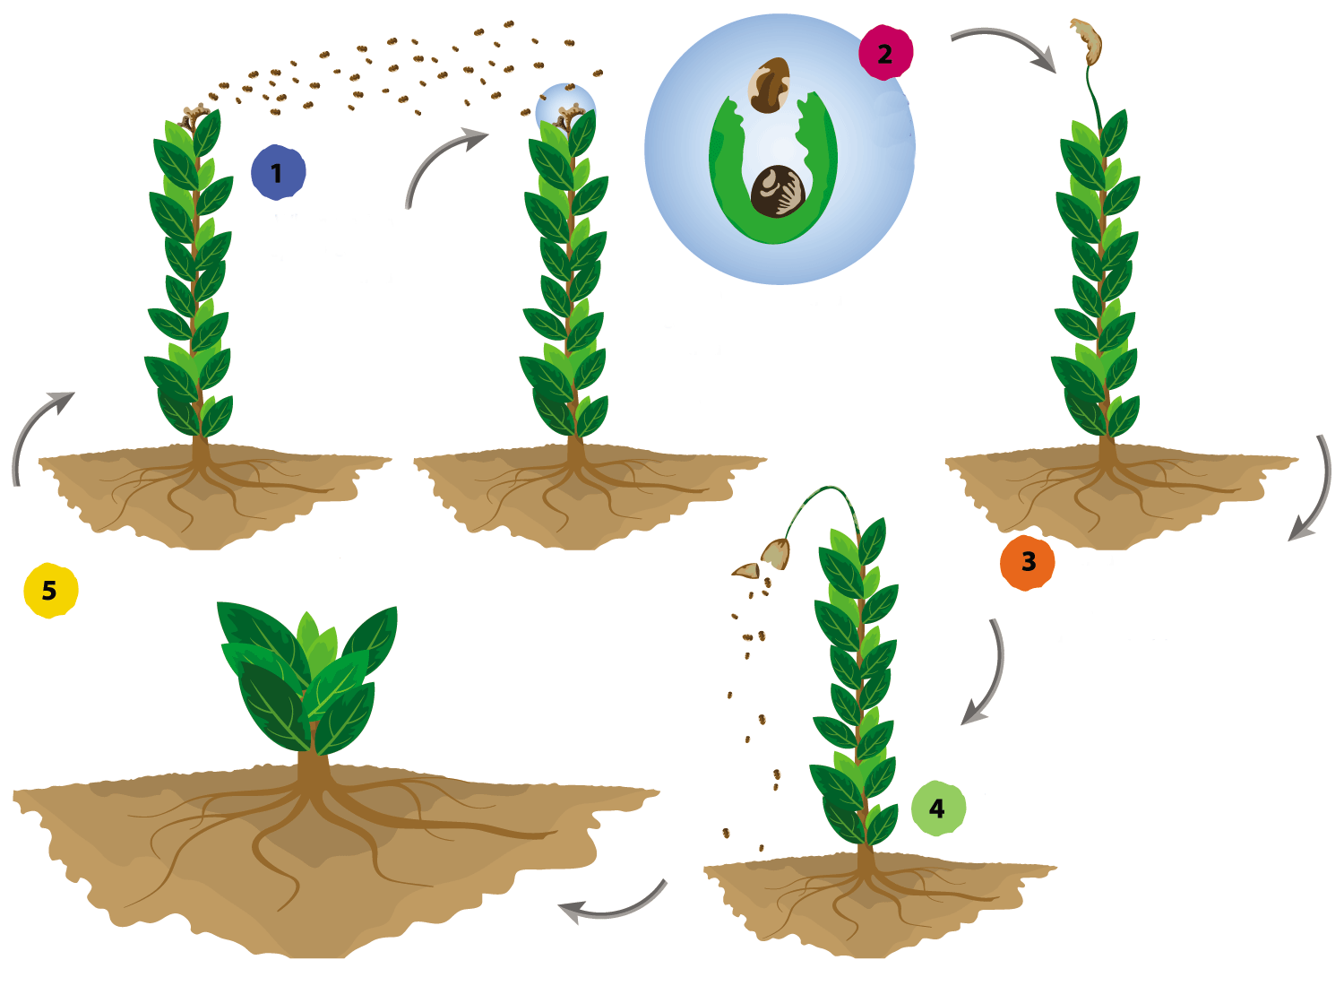
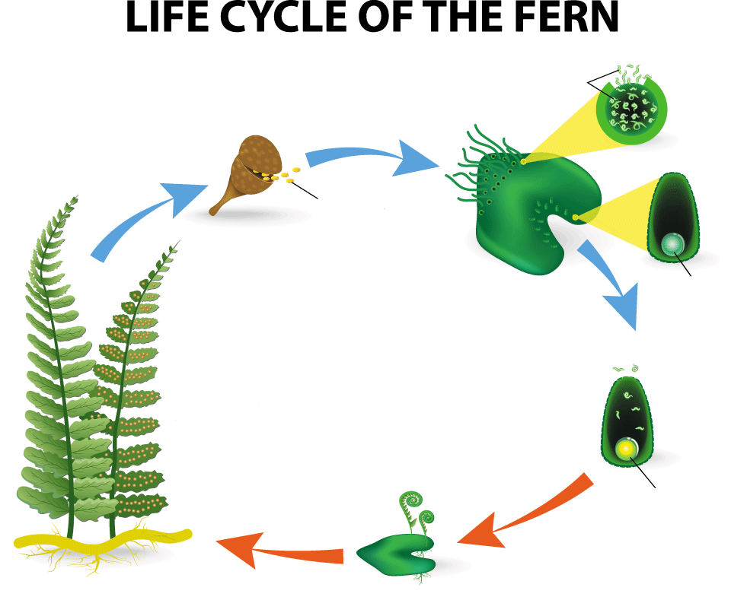
Como se reproduzem as plantas sem flor?
As plantas sem flor, como os musgos e os fetos, reproduzem-se por esporos.
REPRODUÇÃO NOS MUSGOS
REPRODUÇÃO NOS FETOS
Feminino
Masculino
Célula reprodutora masculina
As células sexuais masculinas nadam até às células sexuais femininas. Ocorre a fecundação
Esporos
Célula reprodutora feminina
Os esporos encontram-se dentro da cápsula
Ovo ou zigoto
Feto jovem

Slide 13
RESUMINDO...
COMO É CONSTITUÍDA A FLOR?
Uma flor completa é constituída por pedúnculo, , cálice (conjunto de sépalas), corola (conjunto de pétalas), estames (que contêm ) e carpelos (produzem óvulos).
COMO SÃO TRANSPORTADOS OS GRÃOS DE PÓLEN?
A polinização é o transporte dos grãos de pólen da antera até ao . Pode ocorrer autopolinização ou polinização . Existem diversos agentes de polinização: vento, insetos, aves e mamíferos.
COMO SE DÁ A FECUNDAÇÃO?
O grão de pólen forma um tubo polínico que desce pelo estilete até ao óvulo. O tubo polínico liberta duas células sexuais masculinas e ocorre uma dupla fecundação das duas células sexuais femininas presentes no óvulo. Após esta dupla fecundação, origina-se a semente.
Depois da fecundação as pétalas murcham e caem e as paredes do ovário originam o
.
O conjunto do pericarpo e da(s) semente(s) forma o fruto.
cruzada
recetáculo
pólen
tegumento
pericarpo
estigma
cruzada
esporos
pólen
estigma
água
temperatura
pericarpo
recetáculo

Slide 14
RESUMINDO...
COMO SE DISPERSAM AS SEMENTES?
As sementes podem ser dispersas pelo vento, pela , pelos animais ou por ação mecânica.
O QUE É NECESSÁRIO PARA AS SEMENTES GERMINAREM?
A germinação de uma semente depende de fatores internos (embrião e reservas nutritivas em boas condições) e fatores externos adequados ( ), humidade e quantidade de ar. A semente é formada pelo , embrião e cotilédone(s).
COMO SE REPRODUZEM AS PLANTAS SEM FLOR?
As plantas que não produzem semente, como os fetos e os musgos, reproduzem-se sexuadamente por .
água
tegumento
temperatura
esporos
tegumento
esporos
água
temperatura

